Slide 1
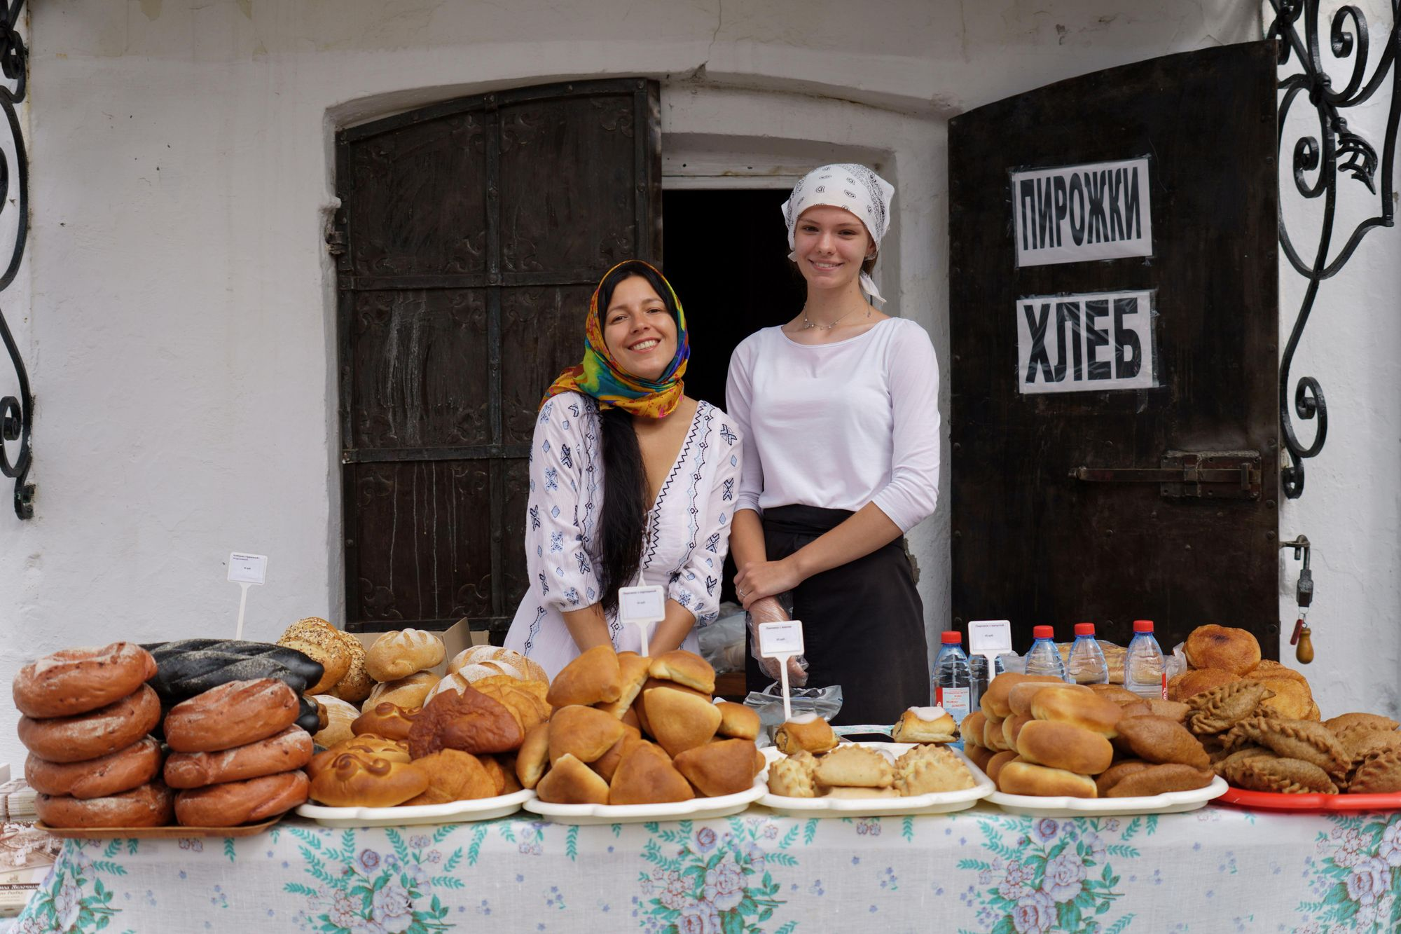
STAP 6.
VERKOOP ZIJN
DE MOTOR VAN UW LEVENSMIDDELENBEDRIJF
www.3kitchens.eu

Slide 2
Inhoud
01
Aan de slag met verkoop
02
Omgaan met bezwaren
03
De verkoop sluiten - benaderingen die werken
04
Upselling

Slide 3
Leerdoelen - Stap 6 Verkoop is de motor van je voedingsbedrijf
Aan het eind van Stap 6 ben je in staat om:
Begrijpen hoe verkoop uw bedrijf stimuleert en vertrouwen bij klanten opbouwen in elke fase van het kooptraject
Communiceer je waarde duidelijk met echte verhalen, voordelen voor klanten en eenvoudige, zelfverzekerde taal
Zelfverzekerd reageren op bezwaren met behulp van bewezen technieken die respectvol en natuurlijk aanvoelen
Vraag om de verkoop en sluit de deal met strategieën die passen bij je product, persoonlijkheid en klant
Gebruik upselling, follow-up en oproepen tot actie om inkomsten te verhogen en langdurige relaties te laten groeien

Slide 4
01
AAN DE SLAG MET VERKOOP

Slide 5
AAN DE SLAG MET VERKOOP
Mensen kopen van mensen
Niemand kent je product/dienst zo goed als jij. Laat je natuurlijke enthousiasme doorschijnen. Het werkt aanstekelijk.
Zorg voor de juiste timing
Respectvolle timing schept vertrouwen - en veel klanten waarderen ruimte."Is dit een goed moment om te praten? Zo niet, dan kunnen we misschien een andere dag afspreken".
Open, eerlijk en transparant zijn
Culturele gevoeligheid is essentieel. Het begrijpen en kennen van culturele verschillen van je klanten is een cruciale vaardigheid om te slagen in de verkoop.
Laten we eerlijk zijn: verkopen kan moeilijk zijn. Veel vrouwen zeggen dat het het meest uitdagende deel van het runnen van een bedrijf is, vooral wanneer taal, vertrouwen of culturele verwachtingen een rol spelen.
Maar hier is het goede nieuws: je stem, je waarden en je eten zijn je grootste verkoopinstrumenten.

Slide 6
Een eenvoudige manier om naar de koopcyclus van klanten te kijken is om deze in drie fasen op te splitsen:
01
02
03
WAARSCHUWING
OVERWEGING
KOPEN
Wanneer een klant zich voor het eerst bewust wordt van je voedingsproduct. Of waar een klant zich voor het eerst bewust wordt van een behoefte die hij wil vervullen.
Ze denken erover om het te proberen, te vergelijken, vragen te stellen of te proeven. Ze evalueren oplossingen voor hun behoefte.
Ze hebben besloten te kopen. Wanneer een klant de beslissing neemt en de aankoop afrondt

Slide 7
WAT JE IN ELKE FASE KUNT DOEN
Deel je verhaal op een manier die mensen nieuwsgierig maakt. Gebruik je gekozen marketingtools en vraag "Dit is het recept van mijn familie uit Marokko. Wil je proeven?
WAARSCHUWING
OVERWEGING
Uitleggen wat erin zit, hoe het is gemaakt of hoe je het moet gebruiken
Zorg voor back-up bewijs - getuigenissen van klanten, beoordelingen
KOPEN
Maak het makkelijk: duidelijke prijzen, QR-code of menu
PERHAPS Een incentive aanbieden
Zeg een oprecht dankjewel voor de aankoop

Slide 8
TYPE VERKOOPPERS - Welke ben jij?
01
02
03
BESTELLER
Je wacht tot klanten je benaderen. Typisch voor een markt of winkel.
Als je online bent, heb je een website of WhatsApp-link en wacht je op bestellingen.
ORDER CREATOR
ORDERVERZAMELAAR
Je wekt interesse door je verhaal te delen. Op een markt wacht je niet af, maar ga je het gesprek aan door bijvoorbeeld een monster aan te bieden om die diepere interesse te wekken.
Online kan dit lijken op een post achter de schermen, een kooktip via een korte video.
Je bent proactief in het genereren van new business en meer omzet bij bestaande klanten
Online DM je mensen, reik je influencers de hand of voer je online promo's uit.

Slide 9
EEN WINNEND VERKOOPPRAATJE ONTWIKKELEN - 4-STAPPENPROCES
Stap 1: Identificeer je Unique Selling Points
Weet wat jou speciaal maakt. Wat doe je anders dan anderen? Maak een lijst van 3-5 dingen die je eten of service uniek maken. Denk aan: smaak, verhaal, proces, waarden, cultuur, verpakking of hoe je klanten bedient.
Stap 2: Begrijp de voordelen van wat je verkoopt vanuit het perspectief van de klant. Laat zien hoe je product de klant helpt. Waarom zouden ze erom moeten geven?
Geef voorbeelden van hoe je product of dienst de klant waarde heeft geboden aan anderen, bijv. "Deze saus is klaar in 2 minuten - perfect voor drukke mensen."
Stap 3: Wees klaar voor vragen of twijfels - Behandel bezwaren
Wat als ze zeggen: "Het is te duur" of "Ik weet niet hoe ik het moet gebruiken"? Antwoord vriendelijk en zelfverzekerd: "Het is 5 dagen houdbaar in de koelkast en hier is een gratis receptenkaart om te helpen.
Stap 4: Sluit de deal! Wees niet verlegen. Leid de klant naar voren.
"Wil je er een proberen?" "Kan ik dat voor u inpakken?" Wilt u voor volgende week weer bestellen?"

Slide 10
STAP 1 - JE USP (UNIQUE SELLING POINTS) IDENTIFICEREN
We hebben USP (UNIQUE SELLING POINTS) onderzocht in Stap 5: Marketing met een klein budget en nu is het tijd om dat te gebruiken in je verkooppraatje.
Vraag het jezelf nog eens af:
"Wat bied ik aan dat mijn product anders, waardevol of betekenisvol maakt?"
Gebruik 3-5 hoofdpunten die je reflecteren:
Ingrediënten of sourcing
Culturele wortels of familierecept
Waarden (bijv. duurzaamheid, inclusie, traditie)
Verpakking, service of kwaliteit
Wat mensen zeggen als ze het proberen
Oefening
Je verkooppraatje begint hier: "Wat ons eten speciaal maakt is...": "Wat ons eten speciaal maakt is..."

Slide 11
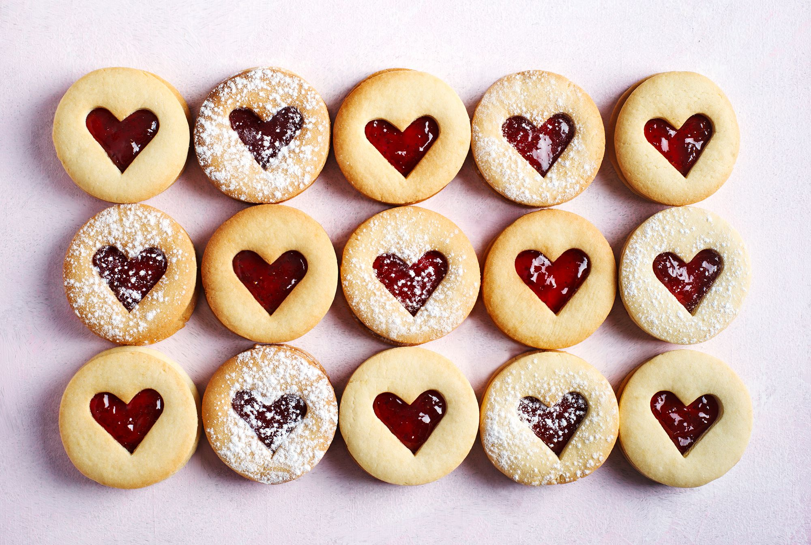
HERINNERING! WAT VERKOPEN ECHT IS
Als je verkoopt, help je iemand een probleem op te lossen.
Geef niet alleen een opsomming van wat je maakt, maar laat zien hoe je product helpt:
Bespaart tijd
Brengt comfort
Cultuur delen
Biedt iets vrolijks of met zorg handgemaakt aan
In plaats van te zeggen "Ik maak gebak", zeg je:
"Ik maak handgemaakt gebak vol smaken van thuis - perfect om cadeau te geven of om van te genieten bij de thee."

Slide 12
VERKOOPVAARDIGHEDEN IN ELKE FASE VAN DE KOOPCYCLUS
Koopfase van de klant | Verkoopvaardigheden om te gebruiken
Erkenning nodig | Stel vragen. Laat zien dat je om hun behoeften geeft. Glimlach. Deel je verhaal.
Informatie zoeken | Leg uit wat je product is, hoe het wordt gemaakt en waarom het belangrijk is. Wees geduldig.
Evaluatie | Vergelijken, opties geven, waarde uitleggen ("Dit is glutenvrij en vanmorgen vers gemaakt")
Besluit | Vraag het met vertrouwen: "Wil je er vandaag een nemen?"
Na aankoop | Bedank ze! Vraag of ze terug willen komen. Deel een follow-up of gratis tip om een band op te bouwen

Slide 13
EEN GOED VERHAAL VERTELLEN - ARTICULEREN
De beste manier om vertrouwen op te bouwen? Vertel een echt verhaal.
Waarom verhalen belangrijk zijn:
Ze helpen mensen je product te zien gebruiken of ervan te genieten
Ze creëren een emotionele band - vooral met eten, waar herinneringen en cultuur krachtig zijn
Ze zorgen ervoor dat je merk oprecht en herkenbaar overkomt
Gebruik een kort voorbeeld van iemand die je hebt geholpen: "Fatima kocht 3 potten van mijn gekruide tomatensaus en stuurde me later een bericht. Ze zei dat het haar deed denken aan de kookkunst van haar oma."
Vertel het eenvoudig en eerlijk; mensen houden van waargebeurde verhalen.
Hoe je het juiste verhaal kiest:
Houd het kort - één moment, één persoon, één gevoel
Maak het relevant voor de klant met wie je spreekt
Focus op resultaten - hoe je eten heeft geholpen, opgelost of verrukt

Slide 14
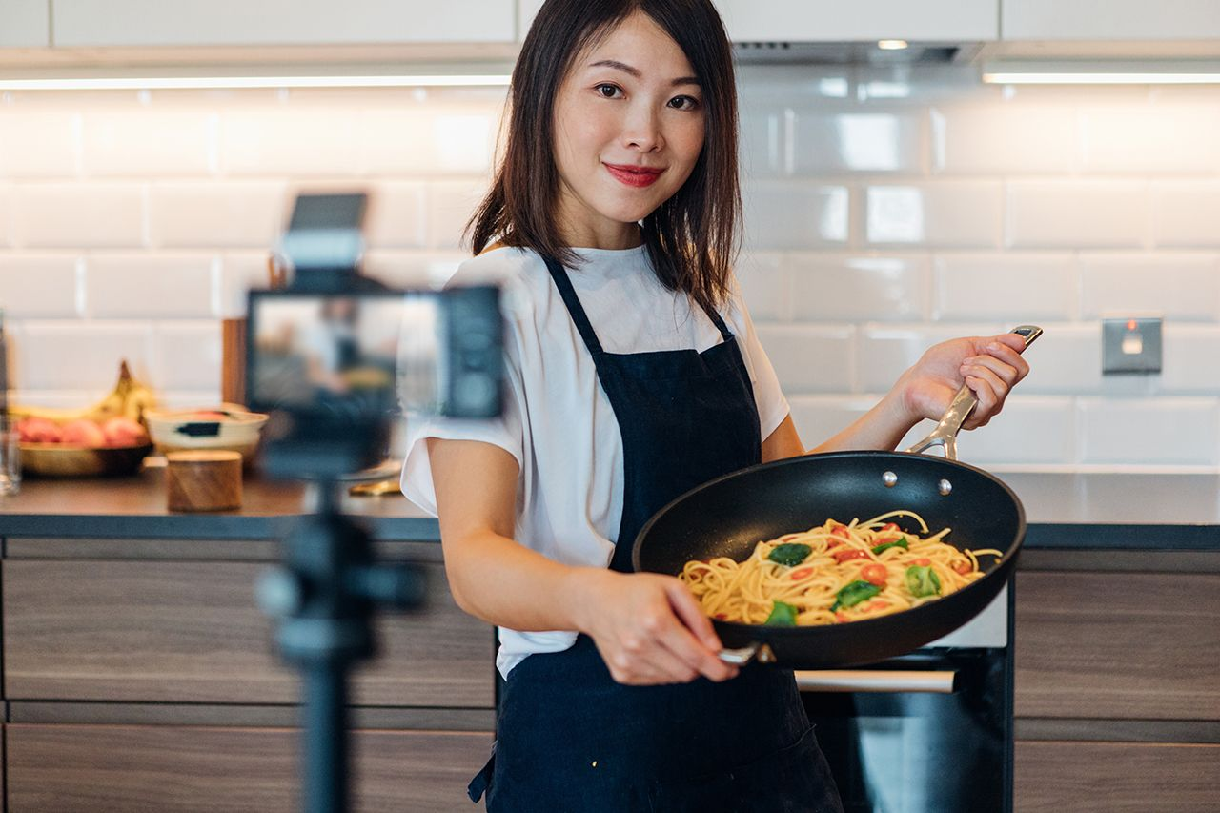
VERTEL EEN GEWELDIG VERHAAL - GEBRUIK LEVENDIGE TAAL
Geef bewijs door levendige beelden te gebruiken in plaats van alleen woorden om je verhaal te vertellen... voorbeelden:
Minder invloedrijk
"Mijn eten is authentiek en voedzaam."
Krachtiger
"Dit recept heb ik van mijn oma gekregen. Ik gebruik verse kruiden die ik zelf kweek en elke maaltijd duurt slechts 10 minuten om te bereiden, perfect voor drukke mensen."

Slide 15
VERLANGEN - Klanten helpen zich zeker te voelen bij het kopen
Om iemand te helpen ja te zeggen, moet je eerst begrijpen waarom ze willen wat jij aanbiedt.
Mensen kopen om verschillende redenen:
Rationeel (Praktisch): Winst, gezondheid, veiligheid, gemak, kwaliteit - "Dit gerecht is gezond, diepvriesvriendelijk en klaar in 5 minuten."
Emotioneel (Gevoel): Liefde, nostalgie, feest, trots, troost - "Dit smaakt naar wat mijn oma maakte."
Wat je kunt doen:
Denk na: Wat is de belangrijkste reden waarom iemand bij jou zou kopen?
Gebruik bewijs om vertrouwen op te bouwen: Deel echte feedback of foto's. Laat het voor en na zien.
Vermeld terugkerende klanten: "Dit is Jamila's favoriete traktatie, ze koopt er elke vrijdag 3 voor haar gezin."

Slide 16
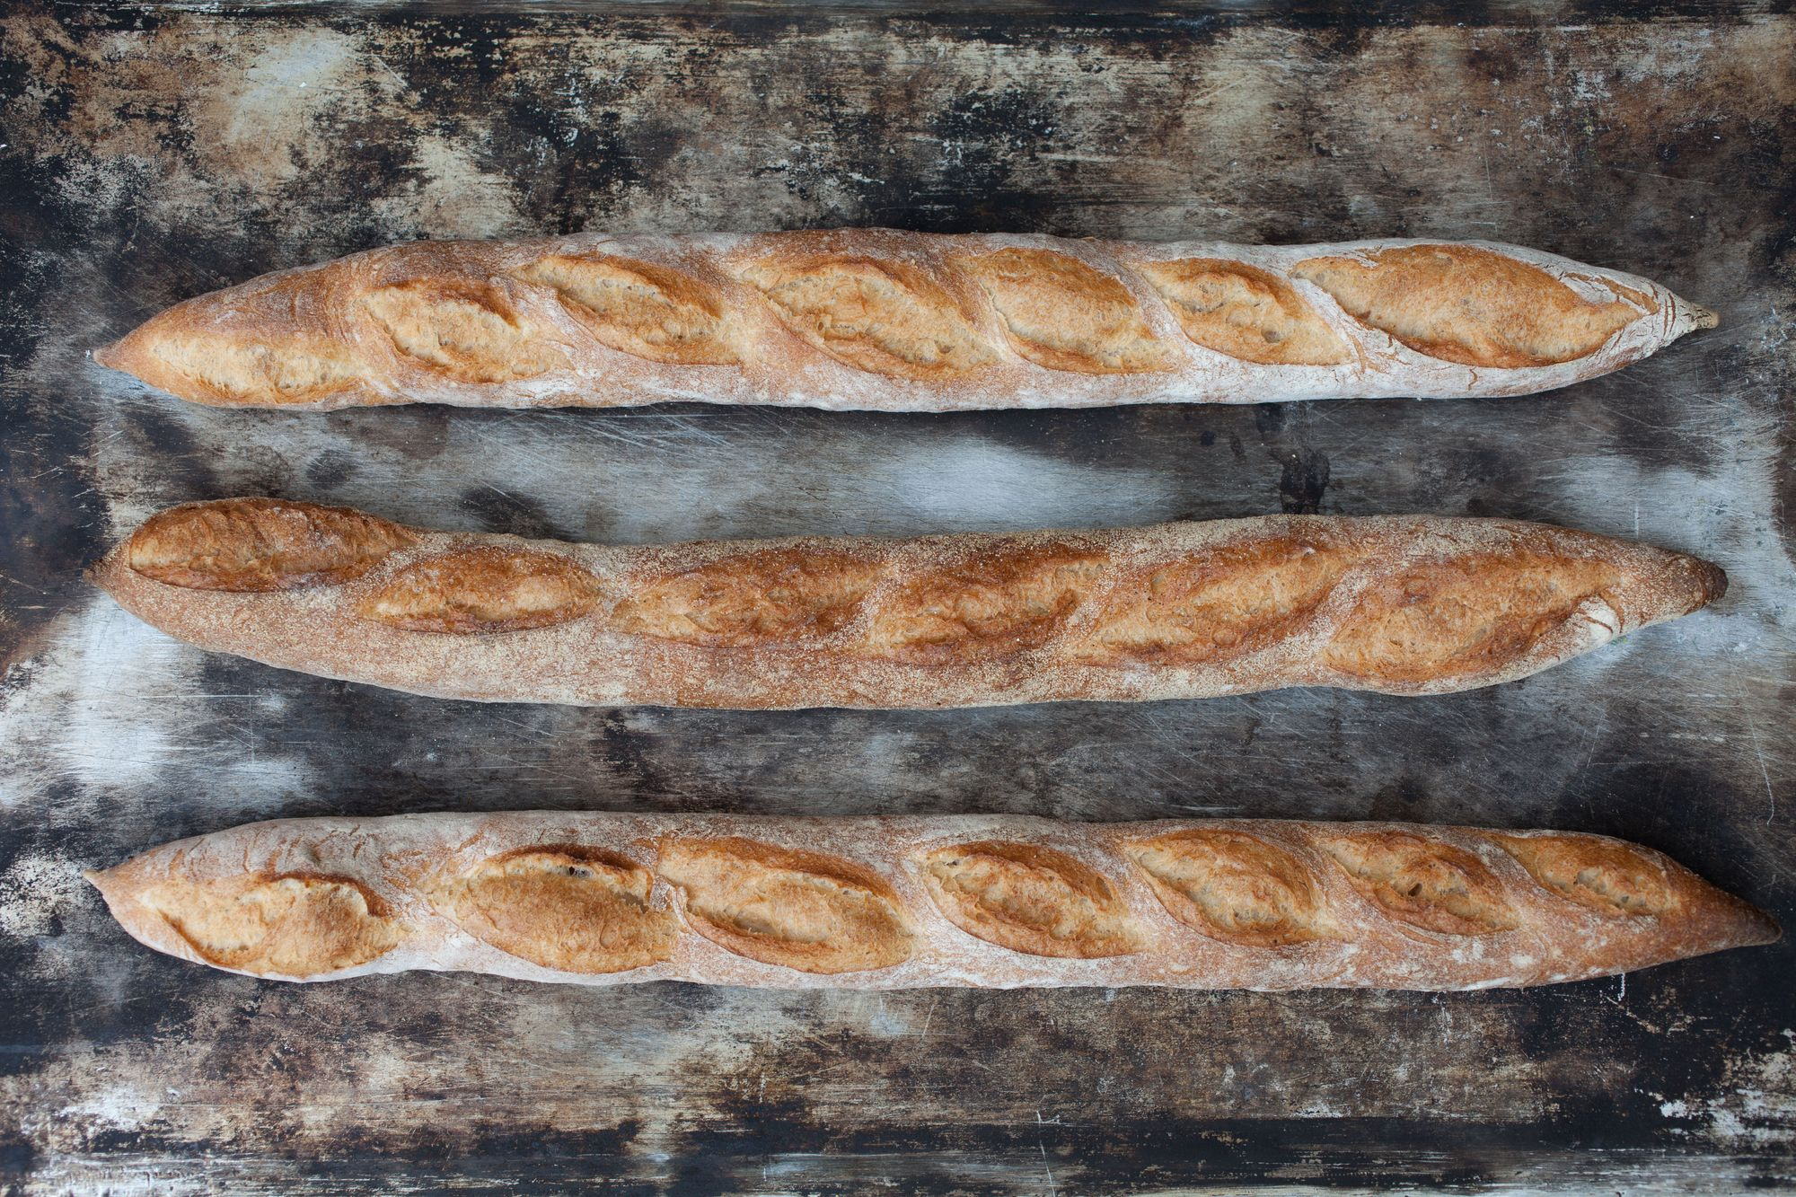
VERTEL EEN GEWELDIG VERHAAL - DEEL BEWIJS
Eenvoudige manieren om je waarde aan te tonen:
Gebruik een korte video of foto van je eten dat wordt gemaakt of geserveerd
Deel een echte tip of werkwijze (bijv. "Hoe ik mijn kruidenmix wekenlang vers houd")
Plaats een klantofferte of een visueel voor-en-na moment
Maak een korte "Wist je dat?" gids: "3 manieren om onze tamarindepasta te gebruiken".
Als je kennis je product is (bijv. kooklessen, voedingsadvies):
Deel minitutorials of culturele feiten
Maak eenvoudige downloads: "Hoe bewaar je specerijen?""Eten tijdens de ramadan?

Slide 17
HERINNERING! - TOP TIP EFFECTIEF VERKOPEN!
Verkopen is een vaardigheid en net als alle andere vaardigheden kun je die aanleren.
Verkopen draait niet om druk, maar om verbinding. Je hoeft niet "opdringerig" te zijn om effectief te zijn. Je moet gewoon een paar belangrijke gewoonten aanleren en oefenen.
Goede verkopers:
Stel vragen en luister echt
Spreek voorzichtig, niet gehaast of onder druk
Leg duidelijk uit, controleer op begrip
Hun boodschap aanpassen aan de gesprekspartner
Geef niet op na één "nee". Ze blijven nieuwsgierig en vriendelijk
Weet wanneer iemand klaar is om te kopen en help ze ja te zeggen
Je hebt al veel van deze vaardigheden. Met een beetje structuur en ondersteuning kun je vol vertrouwen verkopen.

Slide 18
EEN STERK, EENVOUDIG VERKOOPPRAATJE MAKEN
Evalueren In welke fase van de koopcyclus bevindt je potentiële klant zich? Horen ze net over je product? Nieuwsgierig maar onzeker? Of klaar om te kopen?
Articuleer Personaliseer je verkooppraatje op basis van - wat is hun pijnpunt? Welk probleem proberen ze op te lossen? Hoe helpt jouw product hen? In plaats van "Dit zijn mijn veganistische knoedels", zeg je: "Deze zijn perfect voor mensen die comfort food willen zonder vlees, en ze zijn klaar in 10 minuten."
Illustreren Welk beeld probeer je te schetsen? Welke taal gebruik je? Gebruik woorden die een beeld schetsen. Laat zien hoe het voelt om van je eten te genieten. Gebruik zintuiglijke details of emotionele aanknopingspunten. "Dit kruidenmengsel brengt de geur van thuis terug, warm, vertrouwd, vol van smaak."
Demonstreer Geef voorbeelden of bewijzen uit de praktijk. Vertel een kort verhaal over een tevreden klant of laat voor- en na-resultaten zien.

Slide 19
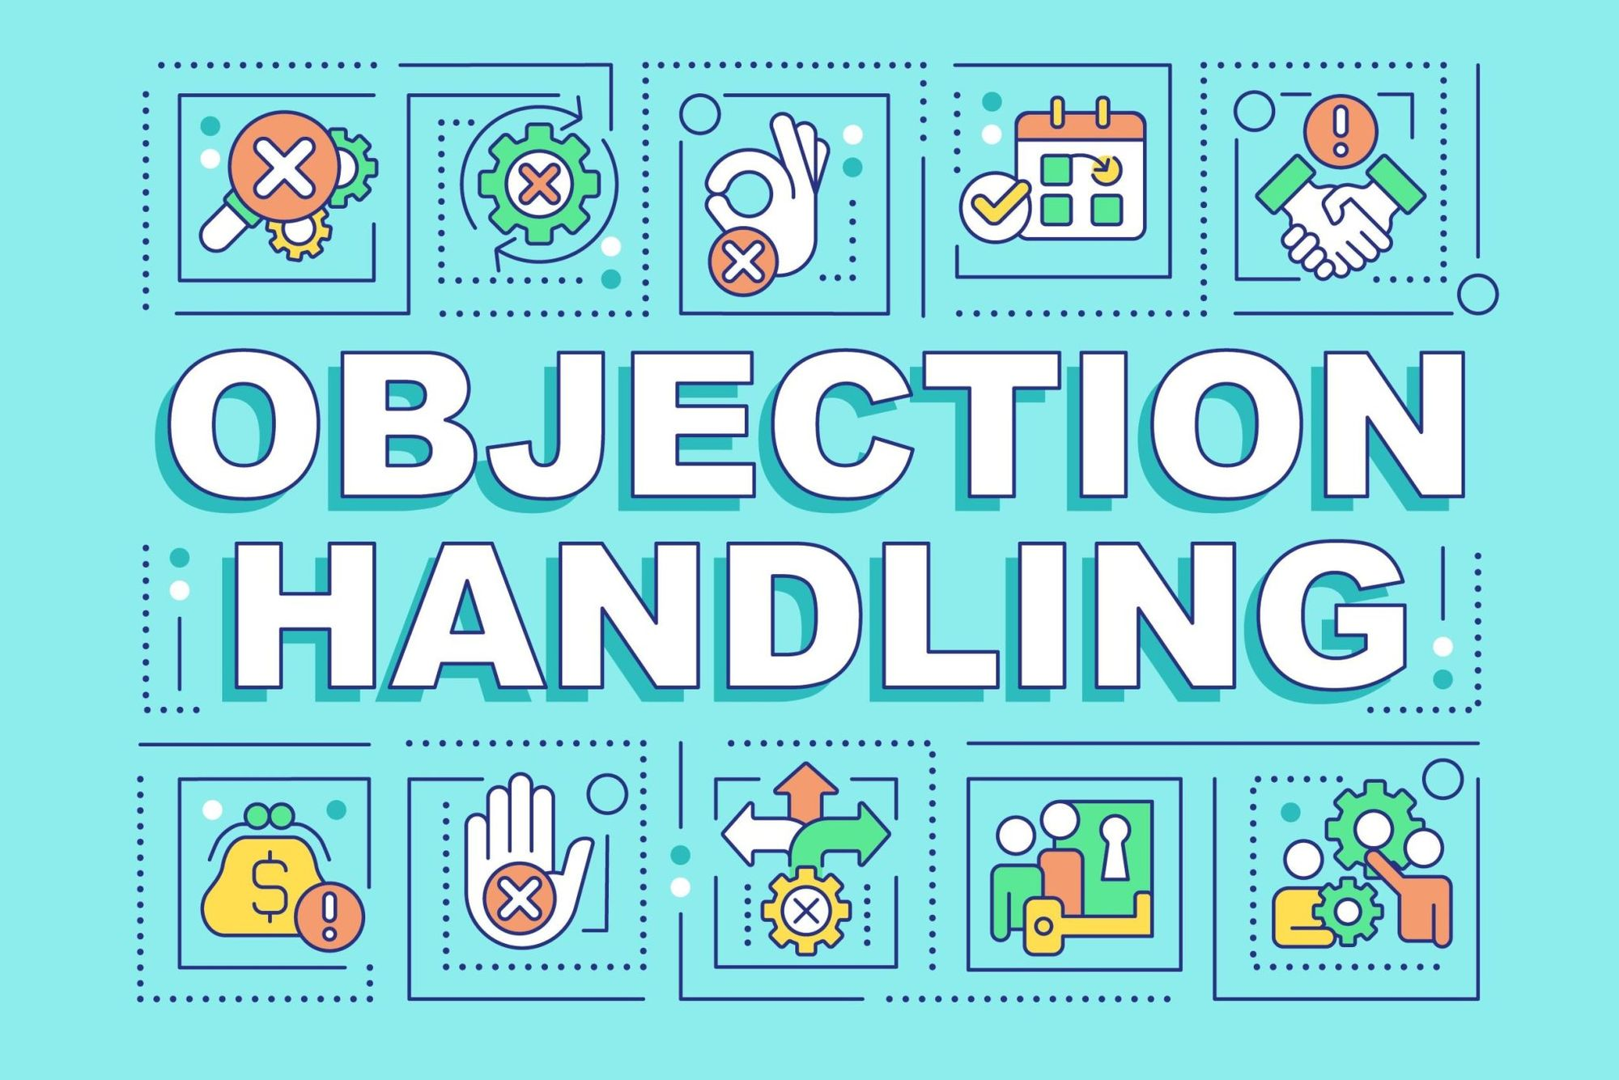
BEZWAREN BEHANDELEN
Nu je met succes hebt verwoord wat je verkoopt, moet je bereid zijn om
- Behandel bezwaren
- De deal sluiten
Dit houdt in dat je je op je gemak moet voelen met weerstand en vragen om de verkoop en dat je de juiste technieken kent en weet wanneer je ze moet gebruiken!
Secties 2 en 3 begeleiden je hierbij.

Slide 20
02
OMGAAN MET BEZWAREN

Slide 21
OMGAAN MET BEZWAREN
Bezwaren zijn geen afwijzingen; ze maken gewoon deel uit van het gesprek. Het betekent dat de klant nadenkt en dat is goed. Bezwaren betekenen niet altijd "nee", ze kunnen ook "nog niet" betekenen, de verkoop kan nog onderweg zijn!
Wat te doen als iemand aarzelt:
Luister eerst: Val ze niet in de rede. Laat ze uitpraten en laat zien dat het je interesseert wat ze denken.
Blijf rustig en nieuwsgierig: Vraag het voorzichtig: "Mag ik vragen wat je tegenhoudt?" of "Is er iets waar je onzeker over bent?".
Probeer deze vriendelijke technieken: Ga akkoord en reageer (de "Ja... en"-techniek): "Ja, ik begrijp dat het iets meer is dan supermarktmerken, deze is handgemaakt, zonder conserveringsmiddelen."
Vraag om opheldering: "Wat zou het gevoel geven dat het beter bij je past?" of "Is het de maat, de prijs of iets anders?".
Bied een eenvoudige oplossing (indien mogelijk): "Ik heb een kleinere portie als je die liever eerst probeert."

Slide 22
TECHNIEKEN VOOR BEZWAARBEHANDELING
01
02
03
04
PUSHBACK TECHNIEK
REFRAMING TECHNIEK
RECHTVAARDIGINGSTECHNIEK
PREVENTIEVE TECHNIEK

Slide 23
PUSHBACK TECHNIEK
01
Wat het is: Daag het bezwaar zachtjes uit terwijl je respect toont.
Gebruiken wanneer: Je denkt dat de bezorgdheid van de klant gebaseerd is op een misverstand.
Voorbeelden: "Ik begrijp dat het duur lijkt, maar wist je dat het handgemaakt is met biologische kruiden en tot 2 weken meegaat?"
of "Sommige mensen zeggen dat eerst over het product, maar dan proeven ze het en komen ze terug voor meer!"
Deze techniek
brengt de verklaring NIET in diskrediet De klant
gaat confrontatie uit de weg
toont empathie door de bezorgdheid te valideren
TECHNIEKEN VOOR BEZWAARBEHANDELING

Slide 24
REFRAMING TECHNIEK
02
Wat het is: De klant helpen om de situatie vanuit een nieuwe invalshoek te bekijken.
Gebruiken wanneer: Ze hulp nodig hebben om de waarde of het voordeel in te zien.
Voorbeelden: "Ik weet dat het meer is dan sauzen uit de supermarkt, maar je koopt niet zomaar saus, je koopt eersteklas ingrediënten en een recept dat met zorg, met de hand, is gemaakt."
"In plaats van dit te zien als een eenmalige traktatie, zie het als een eenvoudige manier om de hele week smaak toe te voegen."
Deze techniek:
Je kunt een doelstelling herdefiniëren als koopmotief
Helpt je prospect om op een heel andere manier over een aankoop na te denken
Hij of zij kan een klein verschil omzetten in een cruciaal verschil
TECHNIEKEN VOOR BEZWAARBEHANDELING

Slide 25
RECHTVAARDIGINGSTECHNIEK
03
Wat het is: Leg de redenering achter je prijs, ingrediënten of aanpak uit.
Gebruiken wanneer: De klant feiten of geruststelling nodig heeft om te beslissen.
Voorbeelden: "Deze prijs is inclusief hoogwaardige, lokaal ingekochte ingrediënten, en ik maak elke batch vers, daarom zeggen zoveel van mijn klanten dat het de moeite waard is." "Ik gebruik composteerbare verpakkingen omdat ik een duurzaam bedrijf wil runnen, ik geloof dat het deel uitmaakt van wat dit speciaal maakt."
Deze techniek bouwt vertrouwen op door te laten zien dat je keuzes doordacht en verantwoord zijn en geworteld in kwaliteit en niet alleen in de prijs.
TECHNIEKEN VOOR BEZWAARBEHANDELING

Slide 26
PREVENTIEVE TECHNIEK
04
Behandel het bezwaar voordat de klant erover begint. Laat zien dat je hun zorgen begrijpt en dat je al een oplossing hebt bedacht.
Jij: "Je denkt misschien dat dit duur is - maar het is handgemaakt met lokale ingrediënten en voedt 4 personen. Het is heel voordelig voor een druk gezin."
Jij: "Sommige mensen maken zich zorgen over het uitproberen van nieuwe smaken. Daarom bied ik gratis proeverijen aan, zodat je je zeker voelt voordat je koopt."
U: "Veel beginnende kopers vragen of dit goed invriest en het antwoord is: dat doet het! Ik geef je tips over hoe je het thuis kunt bewaren en opwarmen."
Deze techniek laat zien dat je nadenkt, eerlijk bent en een stap vooruit bent, en dat schept vertrouwen.
TECHNIEKEN VOOR BEZWAARBEHANDELING

Slide 27
PREVENTIEVE TECHNIEK
04
Evaluatie
- Zet jou als verkoper in een sterke positie
- Ze brengen het bezwaar eerst naar voren zodat het niet opnieuw naar voren kan worden gebracht.
- Het bezwaar wordt zwak en de behandeling wordt sterk
Vorige klant voorbeeld toont empathie en vermijdt
isolatie
TECHNIEKEN VOOR BEZWAARBEHANDELING

Slide 28
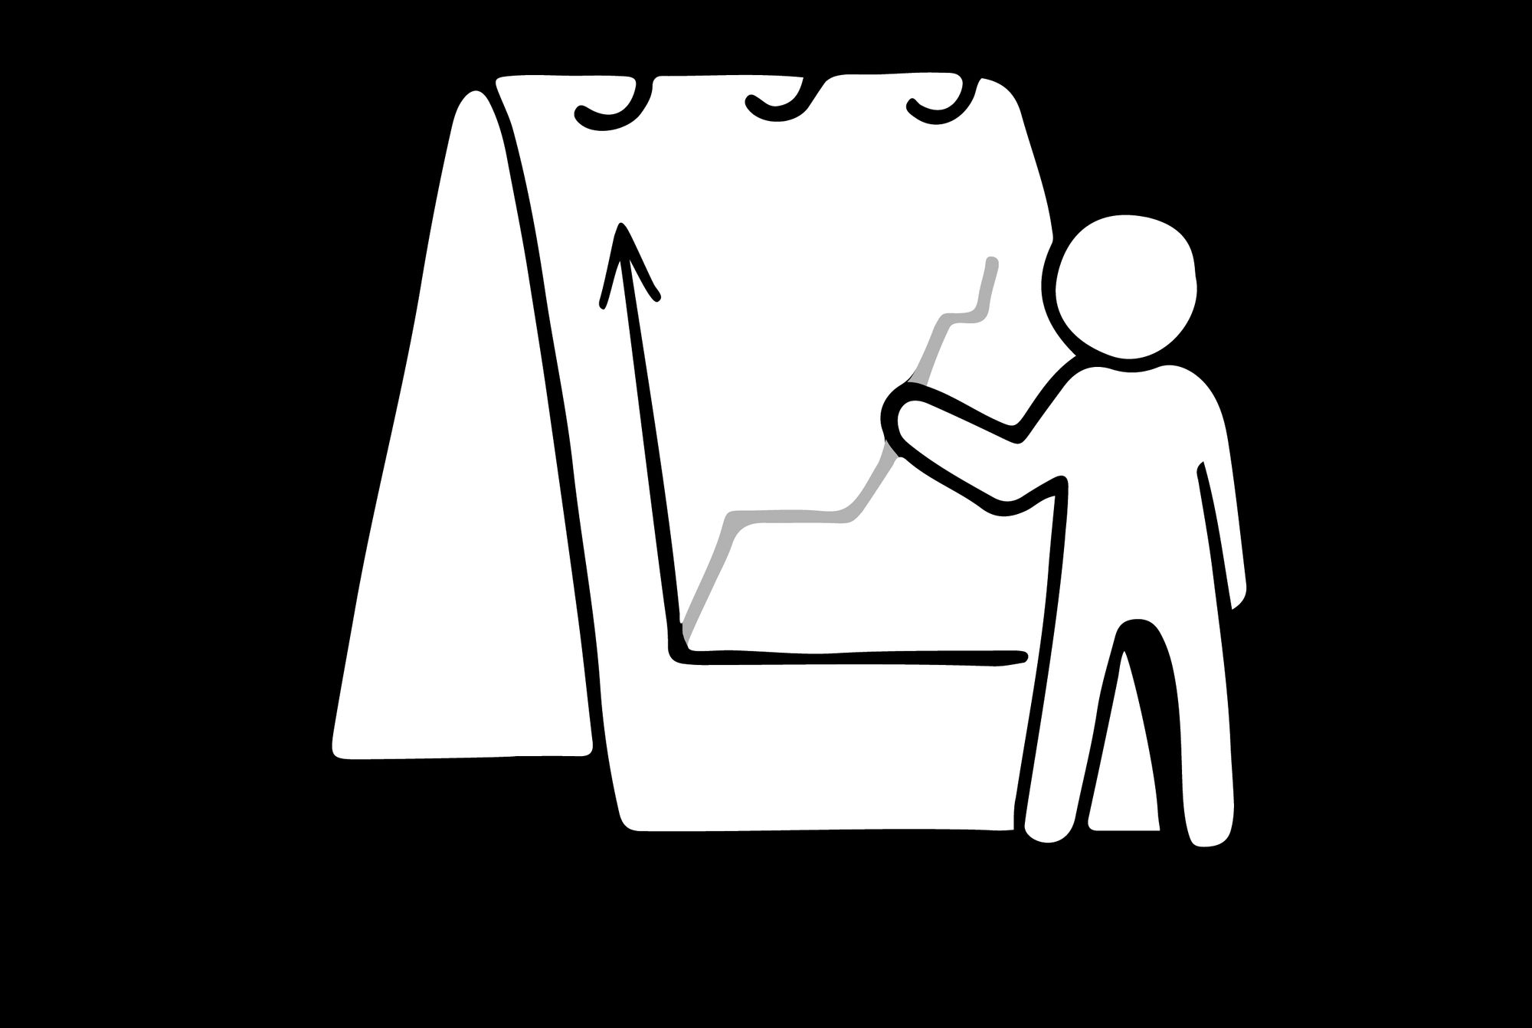
HERINNERING! - TOP TECHNIEK EFFECTIEF VERKOPEN!
Anticiperen op en overwinnen van bezwaren
Bezwaren maken deel uit van elke succesvolle verkoop.
Een mix van pushback-, reframing-, rechtvaardigings- & preventietechnieken gebruiken om bezwaren kalm en zelfverzekerd te overwinnen

Slide 29
03
DE DEAL SLUITEN

Slide 30
DE DEAL SLUITEN
Ben je klaar om de verkoop te sluiten?
Je moet in een positie zijn om de verkoop te sluiten wanneer je denkt dat de koper klaar is om te kopen
Reflecteren ....
Heb je er alles aan gedaan om de behoeften van de koper goed in te schatten?
Heb je alle bezwaren afgehandeld?
Heb je alle vragen beantwoord?
Heb je gebruik gemaakt van smaaktests en visuele hulpmiddelen om de claims van het product te ondersteunen of om te laten zien wat het kan doen?
Heb je getuigenissen aangeboden van andere klanten die het voedingsproduct/de voedingsdienst gebruiken?
Heb je vastgesteld of er nog andere mensen betrokken moeten worden bij de aankoopbeslissing? Zo ja, hebt u hen ontmoet?

Slide 31
4 SOORTEN AFSLUITINGSTECHNIEKEN
01
02
03
04
VERONDERSTELLEND DICHTBIJ
VOORWAARDELIJK SLUITEN
BONUS SLUITEN
KLANTREFERENTIE SLUITEN

Slide 32
VERONDERSTELLEND DICHTBIJ
01
Ervan uitgaan dat de klant gaat kopen, tenzij je anders te horen krijgt
"We kunnen volgende week vrijdagavond leveren als dat beter uitkomt voor jou?"
"Zouden 2 dozen genoeg zijn of denk je dat je meer nodig hebt?"
"Ik zet je neer voor één levering en we kunnen het exacte bedrag bevestigen voordat we leveren."
Onderliggende filosofie: Gebaseerd op de aanname
Dat als je vertrouwen uitstraalt dat iets
waar het maakt het moeilijk voor de andere partij om het te ontkennen
AFSLUITINGSTECHNIEKEN

Slide 33
VOORWAARDELIJK SLUITEN
02
Deze techniek werkt door een kleine oplossing of extra hulp aan te bieden en dan om de verkoop te vragen. Leg het terug bij de klant door een aantrekkelijke 'voorwaarde' te stellen om nu bij jou te kopen!
"Als ik er zaterdag een voor je bewaar op de markt, kom je hem dan ophalen?"
"Als ik vrijdagochtend 10 proefpotjes lever en u 10 dagen de tijd geef om ze uit te proberen met uw klanten, zou u dan overwegen om een gewone bestelling te plaatsen?"
"Als ik uw personeel een korte proeverij aanbied en schapetiketten in twee talen lever, zou u mijn product dan een maand willen uitproberen?"
Onderliggende filosofie: Gebaseerd op het uitwisselingsprincipe,
Als ik jouw probleem oplos, dan koop je van mij
AFSLUITINGSTECHNIEKEN

Slide 34
BONUS SLUITEN
03
Gebruikt als je er bijna bent! Gebaseerd op het geven van de Klant
iets extra's
Omdat je een van onze trouwe klanten bent, geef ik je 10% extra korting als je vandaag boekt.
Ik kan het kantoor bellen en een paar dingen herschikken zodat we de levering voor morgen kunnen plannen.
Onderliggende filosofie: Gebaseerd op het verrukkelijke principe
en het feit dat je niet alleen kunt voldoen aan de
verwachtingen van de klant
AFSLUITINGSTECHNIEKEN

Slide 35
KLANTREFERENTIE SLUITEN
04
Soms is de beste manier om vertrouwen op te bouwen anderen voor jou te laten spreken.
Als iemand twijfelt, deel dan een verhaal of opmerking van een klant die al "ja" heeft gezegd. Voorbeelden:
"Een van mijn vaste klanten probeerde dit voor het eerst op een markt - nu bestelt ze het elke vrijdag voor haar gezin. Wil je haar boodschap zien?"
"Ik heb dit vorige maand aan een plaatselijk café geleverd - de eigenaar zei dat het binnen 3 dagen uitverkocht was. Wil je dat ik je vertel wat ze zeiden?"
Onderliggende filosofie: Gebaseerd op het overtuigen van het vooruitzicht
door bewijs te leveren van een geloofwaardige derde bron
AFSLUITINGSTECHNIEKEN

Slide 36
BOEIENDE OPROEPEN TOT ACTIE CREËREN
Een oproep tot actie is wat je zegt (of schrijft) om je klant naar de volgende stap te leiden.
Een goede oproep tot actie moet:
Begin met een sterk werkwoord: "Bestel nu". | Bericht mij | "Probeer een gratis monster" | "Volg voor het menu van volgende week".
Wees duidelijk en direct: "Bel dit nummer om te reserveren" | "Scan de QR-code om het menu te bekijken" | "Stuur me een bericht op WhatsApp voor maandag 10 uur om te bestellen of levering op donderdag".
Wees kort en bondig: "Honger? Laat het eten maar aan mij over." | Klaar in 5. Zelfgemaakt met liefde. |Vers, snel en vol van smaak.
Voeg sociaal bewijs toe als je kunt: "Meer dan 100 mensen hebben vorige maand besteld en velen kwamen terug voor meer!" |Dit is ons meest bestelde product!
Test en probeer het opnieuw: Kijk welke versie van de oproep tot actie beter werkt en waar meer mensen op reageren. Hoe duidelijker en zelfverzekerder je uitnodiging, hoe groter de kans dat mensen zullen reageren.

Slide 37
DE VERKOOP SLUITEN - AANPAKKEN DIE WERKEN
Vraag gewoon om bestelling
Zal ik er een voor je reserveren?
Wil je het kopen?
Samenvatten en dan om de bestelling vragen
De concessie sluiten
"Als u bereid bent om nu een bestelling te plaatsen, ben ik bereid om de prijs met 5% te verlagen".
Het alternatief sluiten
"Wilt u het in vanille of chocolade?" "Wil je het op dinsdag of vrijdag geleverd hebben?"

Slide 38
FOLLOW-UP - ZELFS ALS ER GEEN VERKOOP IS
Het is niet omdat iemand vandaag niet heeft gekocht dat hij dat in de toekomst ook niet zal doen. Navraag doen getuigt van respect, professionaliteit en helpt je om langetermijnrelaties op te bouwen.
Waarom opvolging belangrijk is:
Houdt de deur open voor toekomstige kansen
Laat zien dat je waarde hecht aan het gesprek, niet alleen aan de verkoop
Bouwt vertrouwen op en helpt je te leren van de ervaring
Praktische manieren om op te volgen:
Stuur een kort, beleefd bedankbericht (WhatsApp, e-mail of handgeschreven).
Voeg je visitekaartje, flyer of menu toe
Vraag of je over een paar maanden weer contact met me kunt opnemen: "Is het goed als ik voor het volgende seizoen weer contact met je opneem?".
Vraag om verwijzingen "Is er iemand die je kent die geïnteresseerd zou kunnen zijn?"
Vraag om feedback "Was er iets dat ik kon verbeteren of duidelijker uitleggen?"
Nodig suggesties uit "Is er iets dat je me in de toekomst graag zou zien aanbieden?"

Slide 39
HERINNERING! - TOP TECHNIEK EFFECTIEF VERKOPEN!
Efficiënt afsluiten & de verkoop verhogen
Alle verkoop is afhankelijk van conversie.
Gebruik een mix van de Assumptive, Conditional, Bonus & Customer reference afsluitingstechnieken om je conversiepercentage te verhogen

Slide 40
04
VERKOOP

Slide 41
VERKOOP
Upselling betekent iets extra's aanbieden dat waarde toevoegt aan de oorspronkelijke aankoop. Het is gewoon meer waarde bieden aan iemand die al "ja" heeft gezegd. Het gaat erom behulpzaam te zijn, niet opdringerig.
Voorbeelden:
Bied een bundel aan: "Wil je de chutney en het platbrood samen voor €8?"
Stel een bijgerecht voor: "Dit past heel goed bij onze gekruide rijst. Wil je het proberen?"
Bied een grotere portie aan: "Voor €3 meer kan ik je de grotere maat geven."
Upsell een nabestelling: "De meeste klanten krijgen 2 potten om de week mee door te komen, wil je er nog een nemen?"
LEES MEER www.wikihow.com/Upsell

Slide 42
VERKOOPEN - Hoe vragen zonder je gênant te voelen
Upselling is een natuurlijk onderdeel van vriendelijke service, vooral als je aanbod nuttig is.
Zinnen om te proberen:
"Veel mensen combineren dit met..."
"Wilt u onze gezinsoptie proberen?"
"Dat is onze populairste combinatie; zou dat ook voor jou werken?"
"Ik heb een verse lading van [X]. Wil je er eentje toevoegen?"
Tip: Oefen het hardop te zeggen tot het natuurlijk aanvoelt - alsof je goed advies geeft.

Slide 43
UPSELLING - Plan je eigen upsellingaanbieding
Oefening
Hoe kun je upselling aan je bedrijf toevoegen?
Laten we dit praktisch maken. Vul deze vragen in:
Belangrijkste product dat ik verkoop: _________________________
Toevoegingen of upgrades die ik kan bieden: _________________________
Hoe ik het zal zeggen: "_____________________________________________________"

Slide 44
CASESTUDY - VERKOOPIMPACT
Lena Derisavifard - BiBi Bakery - LEES HAAR VOLLEDIGE VERHAAL en bezoek de website Home | BiBi Bakery
Achtergrond: Iraanse bakker die overstapte van financiën naar culinair ondernemerschap met een focus op Perzische veganistische lekkernijen zoals kardemom-roos baklava en saffraan ijs sandwiches
Verkoopstrategie:
Begonnen met weekend pop-ups in Brooklyn bars en markten met behulp van ansichtkaarten en verhaalgedreven displays ("barberry and saffron").
Sloot zich aan bij een op vrouwen gerichte incubator (Hot Bread Kitchen), waar ze prijs-, verpakkings- en verkooptechnieken leerde - ter ondersteuning van haar overgang van hobbyist naar consistente verkoper
Resultaten:
Verhoogde de verkoop met 16% ten opzichte van vorig jaar en bouwde een loyale aanhang op die zich richt op het vertellen van culturele verhalen en uitmuntende producten
Nu bezig met het openen van een volledige bakkerij, gevoed door consistente directe verkoop en betrokkenheid bij de gemeenschap.

Slide 45
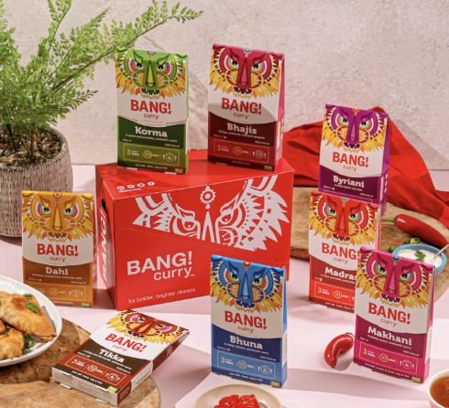
CASESTUDY - VERKOOPIMPACT
Shelly Nuruzzaman - BANG! Curry Kits LEES HAAR VOLLEDIGE VERHAAL
Achtergrond: Voormalig wetenschapper die met een budget van £ 650 begon met de verkoop van zelfgemaakte currypakketten vanuit haar keuken
Verkoopstrategie: Verkocht op lokale markten en kookcursussen, waardoor mensen direct kennismaakten met het product en het verhaal. Aangesloten bij de detailhandel (bijv. Waitrose), gestimuleerd door sterke directe verkoopresultaten en geloofwaardigheid van het merk.
Resultaten: Behaalde een jaaromzet van meer dan zes cijfers door directe verkoop aan consumenten te combineren met een sterke aanwezigheid in de detailhandel.
Bezoek haar website: Bang Curry

Slide 46
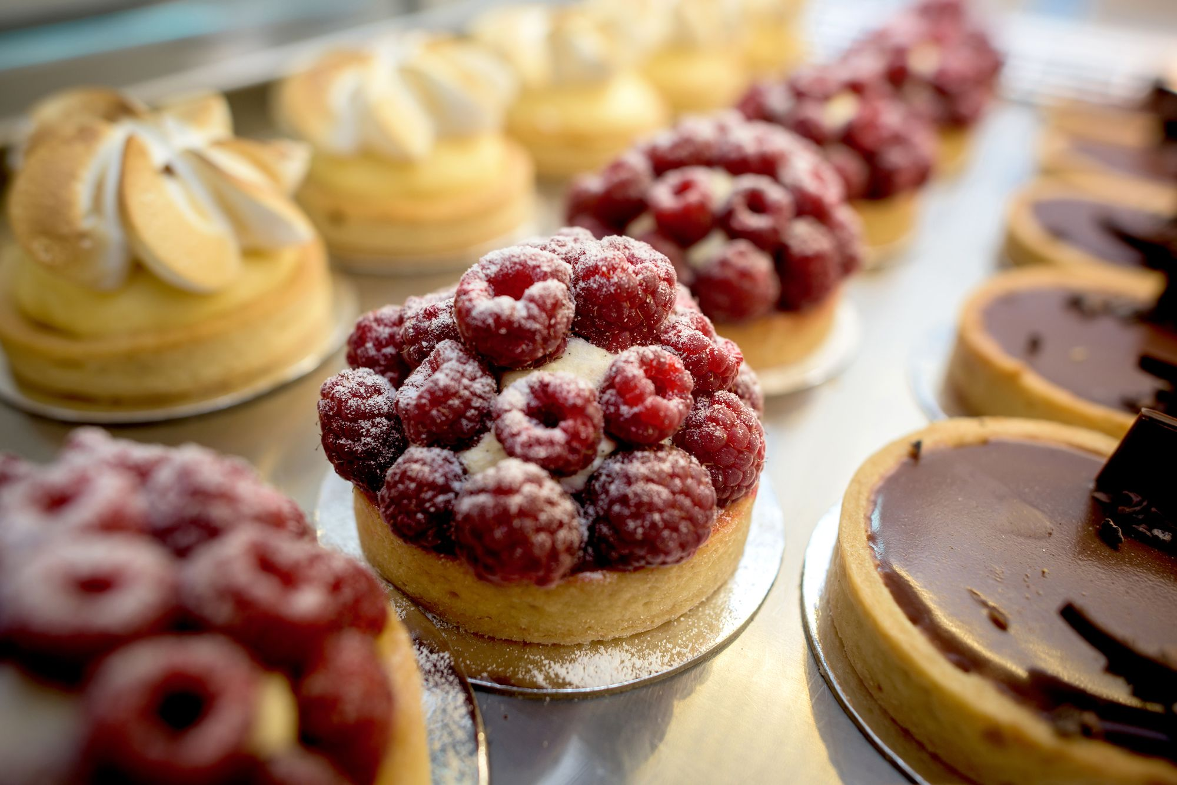
BELANGRIJKSTE OPMERKINGEN
Begin klein. Marktkramen, pop-ups en proefevenementen zijn krachtige manieren om vertrouwen op te bouwen en je aanbod te testen.
Gebruik je unieke verhaal, cultuur en waarden om op te vallen, dit zijn je sterke punten/superkrachten.
Sluit je aan bij een ondersteunend netwerk of acceleratorprogramma om je vaardigheden en vertrouwen in verkopen te vergroten.
Onthoud: directe verkoop kan leiden tot grotere kansen, zoals groothandelspartnerschappen of regelmatige abonnementen.
En het belangrijkste: Oefenen. Oefenen. Oefenen. Met elk gesprek word je beter.

Slide 47
Volgende
Stap 7: De kracht van samenwerkingsverbanden en netwerken
www.3kitchens.eu

